Slide 1
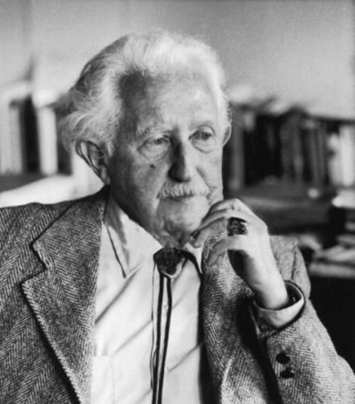
Erik Erikson
y su Teoría
Psicosocial

Slide 2
(Erik Homburger Erikson; Frankfurt del Main, 1902 - Harwich, Massachusetts, 1994) Psicoanalista estadounidense de origen alemán. Tras estudiar arte en su juventud, conoció a Anna Freud, por influencia de la cual se estableció en Viena y se vinculó al movimiento psicoanalítico. En 1933 emigró a Estados Unidos, donde estudió la influencia cultural en el desarrollo psicológico trabajando con niños de diversas reservas indias. Considerado como uno de los representantes de la tendencia culturalista del psicoanálisis, sus trabajos se refieren sobre todo a la infancia y a la adolescencia: Infancia y sociedad (1950), El joven Lutero (1958), Identidad, juventud y crisis (1968), Gandhi y los orígenes de la no violencia (1969), Historia personal y circunstancia histórica (1975).

Slide 3
Erikson integró el psicoanálisis clínico y la antropología cultural matizando nuevos aspectos del desarrollo. Por un lado, enfatizó la influencia de factores psicosociales y socioculturales en el desarrollo del "Yo", y, por otro, propuso el desarrollo de la identidad como sucesión de etapas diferenciadas entre las que existen períodos de transición (crisis evolutivas), conceptualizando ocho crisis psicosociales o etapas del desarrollo de la identidad hacia la síntesis del "Yo". Sus ideas (en las que se percibe la influencia del enfoque freudiano, principalmente en las primeras cuatro etapas) han tenido gran influencia en otros trabajos sobre las etapas en la edad adulta.

Slide 4
Para Erik Erikson, el desarrollo infantil de la "confianza básica'' en los adultos, desarrollada durante los primeros años de vida, es el fundamento de todo el desarrollo social posterior. Insistió en la importancia de lo que Piaget denominó estadio sensomotor del desarrollo, y corroboró la aseveración de que dicho estadio es el fundamento imprescindible de un desarrollo social e intelectual normal.

Slide 5
En la adolescencia, etapa a la que prestó también particular atención, la formación de la identidad es un foco de atención primordial. Las personas a lo largo de su vida se preguntan "¿quién soy yo?", pero esta pregunta en la adolescencia adquiere características de crisis. Erikson caracteriza la adolescencia como un período de confusión y angustia en que se experimenta con alternativas antes de optar por una serie de valores y metas. Los adolescentes experimentan diversas identidades en la familia, en la escuela, entre los compañeros, en los clubes o en movimientos políticos. Durante este período, lo que los adolescentes consideraron una vez como dado es ahora cuestionado; a través de un proceso de búsqueda interior, cambian las características que definieron el yo en la niñez y las combinan con nuevos compromisos. La búsqueda de la identidad es el rasgo más destacado de la personalidad adolescente, y de su hallazgo depende el paso a una edad adulta feliz y productiva.

Slide 6
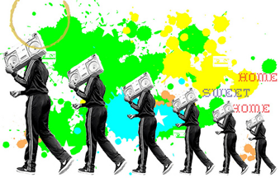
La teoría del desarrollo psicosocial de Erikson.
Fue desarrollada por Erik Homburger Erikson a partir de la reinterpretación de las fases psicosexuales elaboradas por Freud y de las que enfatizó los aspectos sociales de cada una de ellas en cuatro aspectos principales:

Slide 7
1234
Incrementó el entendimiento del ‘yo’ como una fuerza intensa, vital y positiva, como una capacidad organizadora del individuo con poder de reconciliar las fuerzas sintónicas y las distónicas, así como de solucionar las crisis que surgen del contexto genético, cultural e histórico de cada individuo.
Explicitó profundamente las etapas de desarrollo psicosexual de Freud, integrando la dimensión social y el desarrollo psicosocial.
Extendió el concepto de desarrollo de la personalidad para el ciclo completo de la vida, de la infancia a la vejez.
Exploró el impacto de la cultura, de la sociedad y de la historia en el desarrollo de la personalidad, intentando ilustrar este estudio como una presentación de historias de personas importantes.

Slide 8
Las Características de la Teoría de Erikson.
La de Erikson también es una teoría de la competencia. Para él en cada una de las etapas por las que pasa la vida el ser humano desarrolla una serie de competencias determinadas.
Si en esa etapa de la vida la persona ha adquirido la competencia que corresponde esa persona sentirá una sensación de dominio que según Erikson se denomina fuerza del ego. Entonces la persona que ha adquirido la competencia saldrá con una sensación de suficiencia que le ayudará a resolver los retos que tendrá que superar en la siguiente etapa de su vida.
Otra de las características fundamentales de la teoría de Erikson es que para él cada una de las etapas de la vida se ve marcada por un conflicto que es lo que permite el desarrollo del individuo. Cuando la persona resuelve cada uno de los conflictos esto le hace crecer psicológicamente.
En la resolución de estos conflictos el ser humano encuentra un gran potencial para el crecimiento, pero como toda moneda tiene su cara y su envés también podemos encontrar un gran potencial para el fracaso.

Slide 9
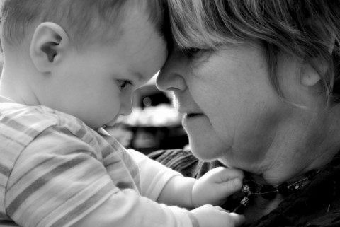
Los 8 estadios psicosociales.
1
Confianza – Desconfianza
Este estadio se da desde el nacimiento hasta los dieciocho meses de vida del bebé y depende de la relación o vínculo que se establezca con la madre.
El vínculo que se establezca con la madre será el que determine los futuros vínculos que se establecerán con las personas a lo largo de su vida; es la sensación de confianza, vulnerabilidad, frustración, satisfacción, seguridad… la que puede predeterminar cómo se relacione.

Slide 10
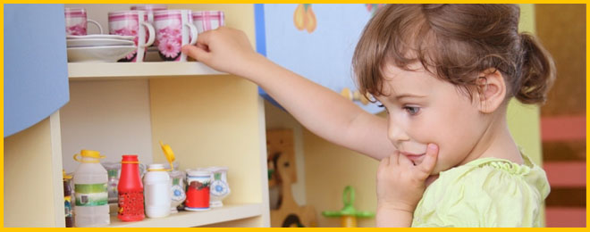
2
Autonomía vs Vergüenza y duda
Este estadio comienza desde los 18 meses hasta los 3 años de vida del niño.
En este estadio el niño emprende su desarrollo cognitivo y muscular, cuando empieza a controlar y ejercitar los músculos que se relacionan con las eliminaciones del cuerpo. Este proceso de aprendizaje puede llevar momentos de duda y vergüenza porque es progresivo pero, también le provoca una sensación de autonomía y de sentirse como un cuerpo independiente al de los padres.

Slide 11
3
Iniciativa vs Culpa
Este estadio se da desde los 3 hasta los 5 años aproximadamente.
El niño comienza a desarrollarse rápidamente tanto física como intelectualmente, comienza a tener interés por relacionarse con otros niños, probando sus habilidades y capacidades. Los niños tienen curiosidad y es bueno que se les motive para desarrollarse creativiamente.
En el caso de que los padres respondan de forma negativa a las preguntas de los niños o a la iniciativa de estos, es probable que les genere culpabilidad.

Slide 12
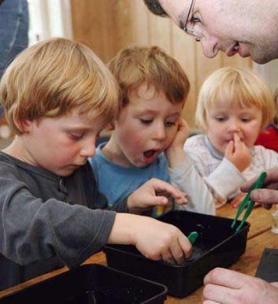
4
Laboriosidad vs Inferioridad
Este estadio se da entre los 6-7 años hasta los 12 años.
Los niños suelen mostrar un interés genuino por el funcionamiento de las cosas y tienden a intentar hacerlo todo por ellos mismos, con su propio esfuerzo. De ahí, es tan importante la estimulación positiva que pueda recibir en la escuela, en casa por parte de sus padres como por el grupo de iguales que empieza a tener una relevancia importantísima para ellos.
En el caso de que esto no sea bien acogido o sus fracasos motiven las comparaciones con otros, el niño puede desarrollar cierta sensación de inferioridad que le hará sentirse inseguro frente a los demás.

Slide 13
5
Búsqueda de Identidad vs. Difusión de Identidad
Este estadio se da durante la adolescencia, es el momento en que una pregunta ronda constantemente por su cabeza ¿quién soy?
Comienzan a mostrarse más independientes y a separarse de los padres, quieren pasar más tiempo con sus amigos y empiezan a pensar en el futuro como lo que quieren estudiar, en qué trabajar, la independencia física, etc.
En esta etapa comienzan a explorar sus propias posibilidades y comienzan a desarrollar su propia identidad basándose en el resultado de estas experiencias. Esta búsqueda va a provocar que muchas veces se sientan confusos por su propia identidad, pues estarán constantemente probando pero también les provocará crisis en las anteriores etapas.

Slide 14
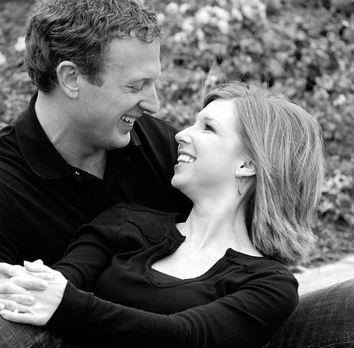
6
Intimidad frente a aislamiento
Este estadio suele darse desde los 21 años hasta los 40 años, aproximadamente.
La forma de relacionarse cambia, uno comienza a buscar relaciones más íntimas que ofrezcan y requieran de un compromiso por ambas partes, una intimidad que produzca una sensación de seguridad, de no estar solo, de confianza.
Cuando se evita este tipo de intimidad, el amor que puede desplegarse en estas relaciones más cercanas, uno puede estar bordeando la soledad o aislamiento que puede derivar en depresión.

Slide 15
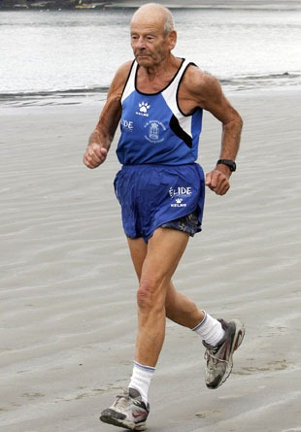
7
Generatividad frente a estancamiento.
Este estadio comienza desde los 40 hasta los 60 años aproximadamente.
Es un momento en el que la persona se dedica a su familia, una búsqueda de equilibrio entre la productividad y el estancamiento; una productividad que está ligada al futuro, al porvenir de los suyos y de las próximas generaciones, es la búsqueda ser y sentirse necesitado por los demás, ser y sentirse útil.
El estancamiento sería ese momento en el que uno se pregunta qué es lo que hace aquí sino sirve para nada, se siente estancado sino poder ofrecer nada al mundo.

Slide 16
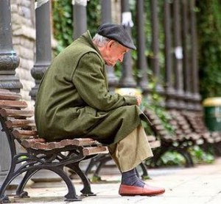
8
Integridad del yo frente a desesperación.
Este estadio se da desde los 60 años hasta la muerte.
Es un momento en el que uno ya deja de ser productivo, o al menos no como lo fue entonces. Un momento en el que la vida y la forma de vivir cambian completamente, los amigos y familiares se van muriendo, uno tiene que afrontar los duelos que provoca la vejez, tanto en el propio cuerpo como en el de los demás.

